Slide 1

REPUBLIQUE de DJIBOUTI
Unité – Egalité – Paix
SECRETARIAT D’ETAT
CHARGE DE LA SOLIDARITE NATIONALE
Présentation du Plan d’Action
2011-2016
Présidence de la République
17 octobre 2011

Slide 2
Plan de la présentation
Missions et Objectifs du SESN
Rôle du sesn dans l’action gouvernementale
Orientations du plan d’action 2011-2016
Fonctions et Taches stratégiques et de définition des politiques de lutte contre la pauvreté
Fonctions de Suivi-Evaluation de l’INDS
Contraintes et Défis dans la Mise en œuvre et le suivi de l’INDS
Fonctions opérationnelles: ADDS
  Missions
  Approches
  Défis majeurs
  Plan d’action et zones d’intervention
  FSN

Slide 3
I. Missions et Objectifs du SESN
Décret n° 2011/076/PRE fixant les attributions des Ministères
Tutelle: Secrétariat d’Etat à la Solidarité Nationale ;
Missions : Application de la Politique de Lutte Contre la Pauvreté et de Promotion de la solidarité nationale ;
Objectif fondamental:
Mise en œuvre et suivi/ évaluation de l’INDS;
Coordination de la politique de développement économique et de la lutte contre la précarité économique, conjointement avec le MEF chargé de l’Industrie et de la Planification et le Ministère délégué chargé du Commerce des PME, l’artisanat, du tourisme et de la formalisation;
Organes sous tutelle: ADDS ; le Fonds de Solidarité Nationale).

Slide 4
I. Missions et objectifs du SESN (suite)
Mise en œuvre et Suivi de la Solidarité Nationale,
Coordination de la Mise en œuvre et du Suivi de l’INDS et des OMD,
Suivi du profil de la Pauvreté avec la DISED,
Suivi de la situation du pays face aux grands défis mondiaux (OMD, Développement Humain Durable),
Evaluation d’impacts des politiques, stratégies, projets et programmes de lutte contre la pauvreté.

Slide 5
II. Rôle du SESN dans l’action gouvernementale
Stratégie et définition des politiques de lutte contre la pauvreté
Suivi-évaluation de l’INDS et des OMD
Suivi des programmes et projets de lutte contre la pauvreté
SESN
Exécutions opérationnelles (ADDS)

Slide 6
III. Orientations du Plan d’Action
Poursuite des efforts et actions de lutte contre la pauvreté soutenue que le gouvernement a engagé depuis 2008
Renforcement du développement social et de la lutte contre la pauvreté extrême en apportant l’assistance nécessaire aux groupes vulnérables ou à problèmes
Importance particulière à l’employabilité des jeunes qui sont confrontés au chômage endémique
Renforcement et Complémentarité des actions du Gouvernement: travail interinstitutionnel ou inter-ministérieI; Capacités des institutions nationales; Réponse aux zones et populations les touchées par la pauvreté par une approche transversale et territoriale

Slide 7
V. Les Fonctions de Suivi-Evaluation de l’INDS
Plusieurs atouts de l’INDS pour être opérationnel et réussir par rapport au contexte antérieur du DSRP 2004-2006
Stratégie proprement nationale ;
Dispositif institutionnel de mise en œuvre et de S&E donnant clairement à la Primature la responsabilité du pilotage du processus;
Un SESN est crée pour coordonner la mise en œuvre et le S&E de l’INDS ;
Des plans d’actions sectoriels sont disponibles ;
Préparation de l’INDS sur une base nettement plus participative;
L’ADDS – qui renforce et complète l’action des différents ministères avec une approche transversale et territoriale, est crée et mis en place.
Toutefois, d’importantes faiblesses ont apparu,
Faibles Capacités de programmation et S&E
Outil statistique faiblement développé
Absence de CBMT et de CDMT,
Absence d’une culture de S&E et Vision encore erronée du S&E, perçu comme un outil de contrôle;
Culture de l’évaluation absente au sein de l’administration publique;
Inexistence d’un mécanisme de concertation régulière, entre le GVT et les PTF, autour des résultats des politiques publiques.

Slide 8
V. Architecture et dispositif de Suivi-Evaluation de l’INDS
SESN système central
MEF
MDB-MC
MS
MPF
MEE
ADDS
MENFP
MAEP
MT

Slide 9
VI. Les Défis du SESN pour 2012-2016
Construire la vision à long terme de la Solidarité nationale,
Disposer d’une base de données des personnes rurales et urbaines en
situation de pauvreté.
Cette liste fiable, actualisée régulièrement, unique sera partagée par
tous les partenaires avec une carte d’identification par ménage
Meilleure crédibilité et efficience des programmes ciblés vers les pauvres
(assistance alimentaire, exonération des frais scolaires, etc.)
Institutionnaliser le rôle transversal et complémentaire joué par le SESN avec les autres ministères dans la lutte contre la pauvreté sans entraver leurs attributions habituelles (ex: Santé, Commerce, Eau),
Assurer une protection sociale minimale pour les groupes vulnérables,
Réduire la facture régionale en matière d’inégalités sociales,
Renforcer l’action de l’ADDS pour une meilleure efficacité des projets de
lutte contre la pauvreté sur le territoire national.
Notes:
A remplacer par le SESN

Slide 10

VII. Les Fonctions Opérationnelles
« L’ ADDS est un réceptacle et un diffuseur de solidarité et de lutte contre la pauvreté »
PRESIDENT DE LA REPUBLIQUE 12 JANVIER 2008
Notes:
Citation du Président à remplir par Jean

Slide 11
Concept ADDS
Paquet de services
Démarche progressive
APPROCHES
Cible
Partenariale

Slide 12
DEMARCHE PROGRESSIVE
Action et /ou projet pilote expérimental
Evaluation de l’impact pour en tirer les leçons apprises
Passage à l’échelle nationale en étendant la couverture du projet

Slide 13

L’Homme, au centre de nos préoccupations

Slide 14
VII.3. Défis majeurs
DEFI DU
DEVELOPPEMENT
URBAIN

Slide 15
DEFI DU DEVELOPPEMENT URBAIN
Constat général Population essentiellement urbaine Pauvreté essentiellement urbaine Conséquences : chômage élevé, exode rural, bidonvilisation, insuffisance infrastructure/services sociaux de base
Contraintes du développement urbain Croissance urbaine à maîtriser Economie urbaine : dépendance extérieur, insuffisance emploi Gestion urbaine : faible niveau d’encadrement, quartiers spontanés et précaires
Contributions de l’ADDS à ce défi Outils de planification Renforcement de capacités institutionnelles et techniques des acteurs chargés de la gestion des villes Projet de développement urbain intégré des quartiers défavorisés Appui aux programmes de résorption des poches insalubres (partenariat aves SEL, FDH, CPEC) Aménagement et revalorisation des places Harbi, 27 juin et leurs environs Gestion intégré des déchets solides des villes

Slide 16
VII.3. Défis majeurs
DEFI DU
DEVELOPPEMENT
URBAIN
DEFI DU
DEVELOPPEMENT
RURAL

Slide 17
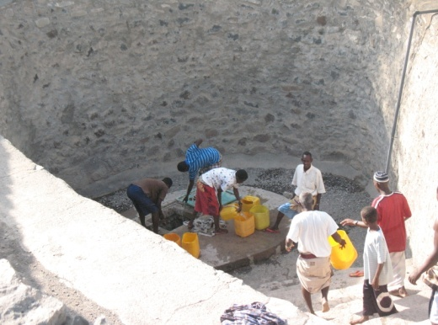
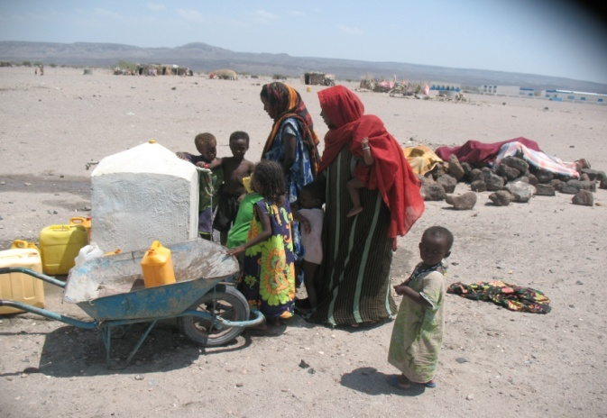
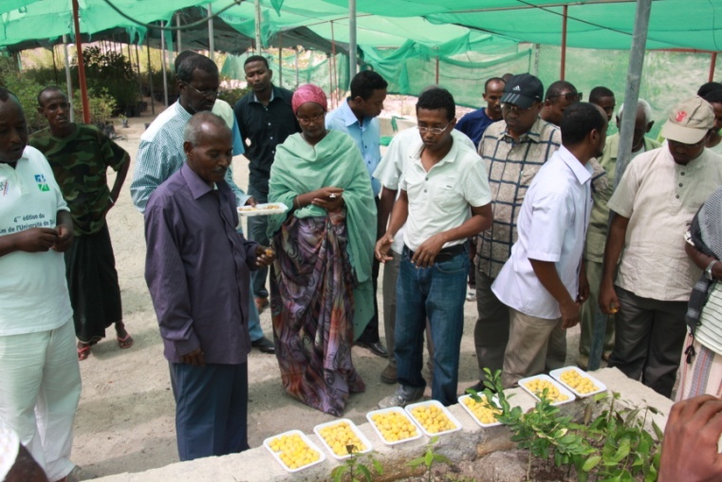
DEFI DU DEVELOPPEMENT RURAL
Amélioration des revenus
Maîtrise de l’eau
Entreprenariat rural
Sédentarisation
Approche filière
Micro finance
Renforcement de la résilience des populations face à la sécheresse chronique

Slide 18
Employabilité des jeunes
DEFI DU
DEVELOPPEMENT
URBAIN
DEFI DU
DEVELOPPEMENT
RURAL

Slide 19
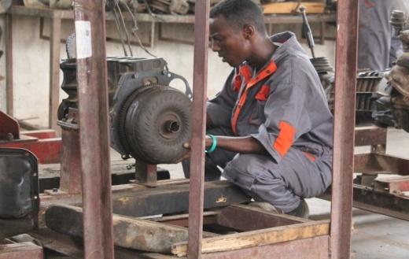
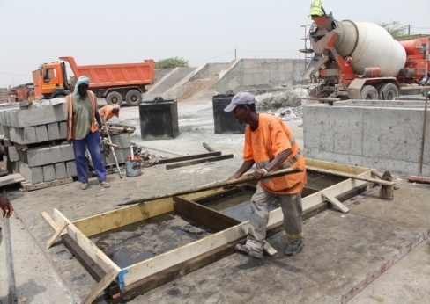
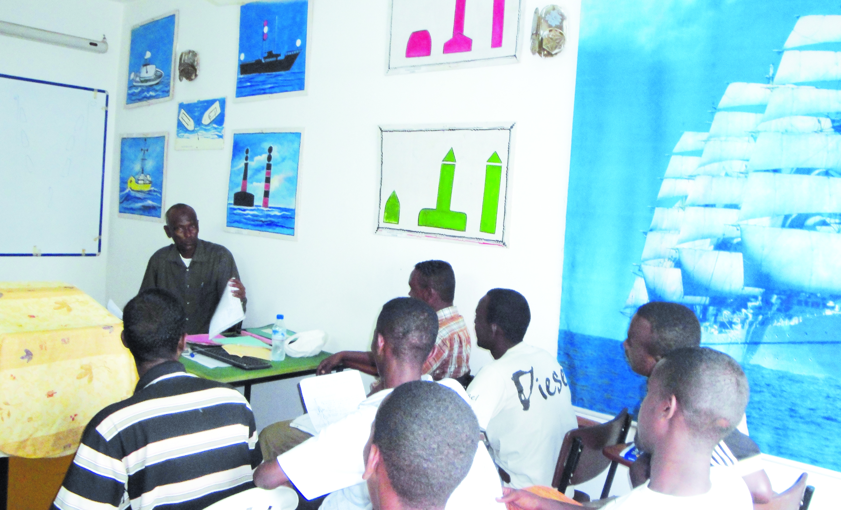
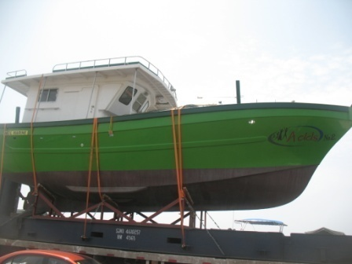
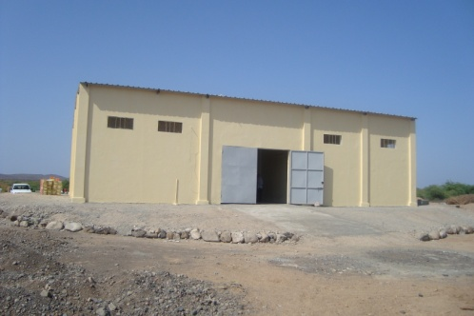
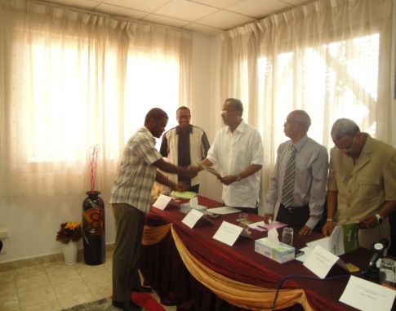
Défis structurants : Employabilité des jeunes
Formation qualifiante (insertion, autopromotion) / jeunes filles conductrices
Objectif d’employabilité immédiate avec diversification (petits métiers, métier de la mer, etc.)
Liaison avec le micro crédit (classique, islamique)
Structures d’accueil ANEFIP (espaces entreprise)
Crédit aux jeunes diplômés
Location vente des bateaux de pêches / motos taxis
Centres de formation professionnelle et entrepreneurial De Balbala : métiers urbains / transport et logistiques De Damerjog : métiers ruraux
CDCs : centre d’animation des jeunes

Slide 20
Employabilité des jeunes
Filets sociaux productifs
DEFI DU
DEVELOPPEMENT
URBAIN
DEFI DU
DEVELOPPEMENT
RURAL

Slide 21
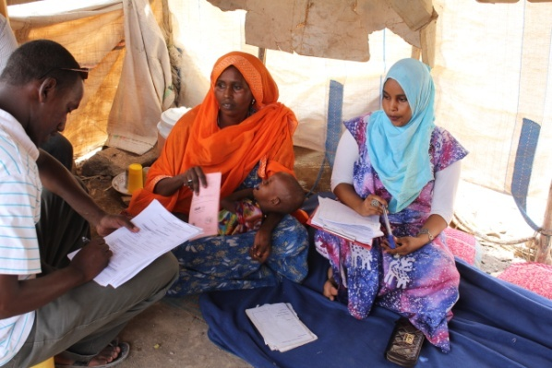
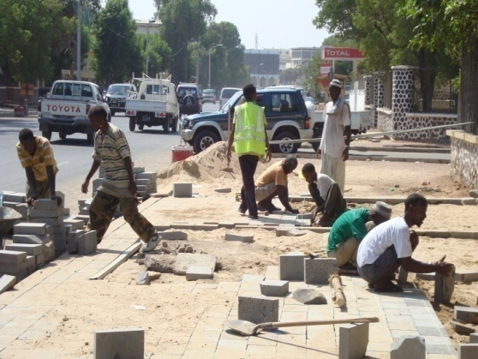
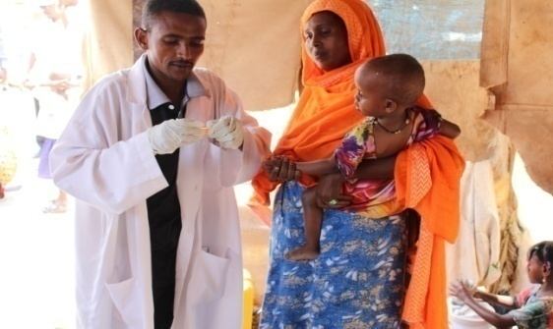
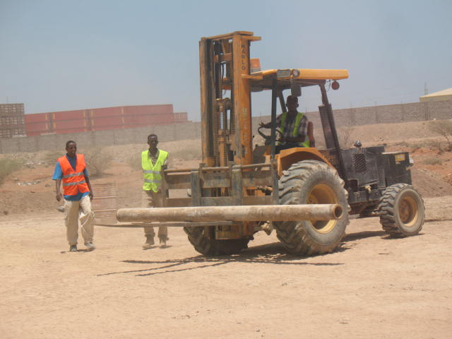
Défis structurants : Filets sociaux productifs
Ciblage des bénéficiaires (pauvres chroniques, pauvres transitoires, groupes vulnérables, nomades)
Ciblage de programmes (HIMO, transferts monétaires conditionnés et non conditionnés, coupons alimentaires, etc)
Programmes de reconversion par la formation (dockers, etc.)
Couplage avec la micro finance et activités communautaires
Accent sur les matériaux locaux (taille des pierres)

Slide 22
Employabilité des jeunes
Filets sociaux productifs
Développement régional, local
DEFI DU
DEVELOPPEMENT
URBAIN
DEFI DU
DEVELOPPEMENT
RURAL

Slide 23
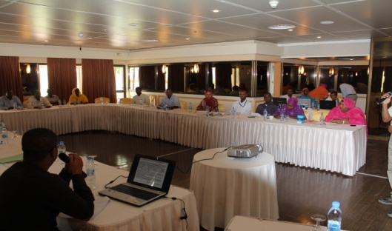
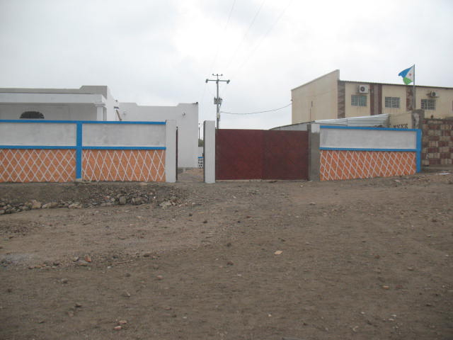
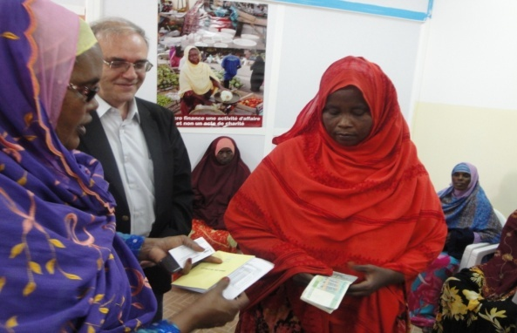
Défis structurants : Développement régional, local
Formation des élus et acteurs locaux
Mise à disposition d’outils de planification (schémas directeurs)
Mise à disposition de fonds d’investissement
Mise à disposition de fonds de projets communautaires
Amélioration des infrastructures/équipements marchands
Micro finance

Slide 24
Employabilité des jeunes
Filets sociaux productifs
Développement régional, local
Micro finance
DEFI DU
DEVELOPPEMENT
URBAIN
DEFI DU
DEVELOPPEMENT
RURAL

Slide 25
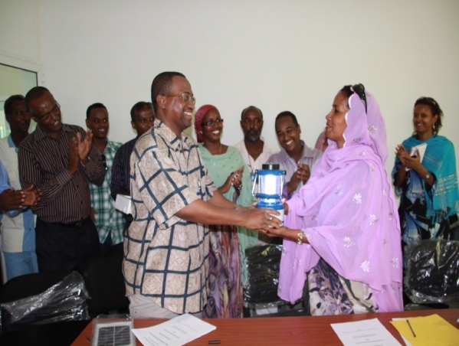
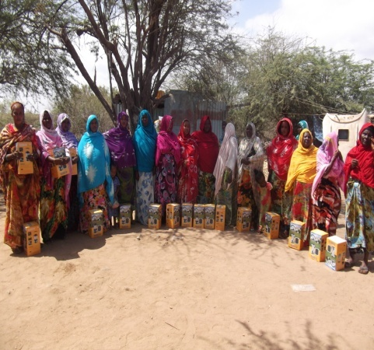
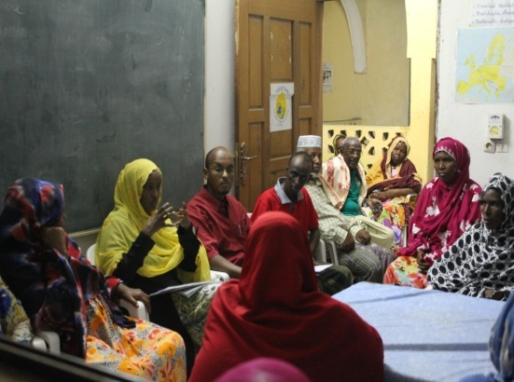
Défis structurants : Micro finance
Consolidation des acquis des caisses
Extension des activités des CPECs sur tout le territoire
Développement de nouveaux produits (kit solaire, matériaux de construction, taxis motos, etc)
Développement de la micro finance islamique
Promotion de la culture de l’épargne
Promotion de la micro finance rurale

Slide 26
CONSOLIDATION DE L’ ADDS
Renforcement de ses capacités face aux nouveaux défis de développement
Système d’Information Intégré
Système de suivi, évaluation et d’études d’impact
Contrôle interne
Outils de communication
Convention collective, grille salariale
Antennes régionales

Slide 27
PLAN D’ACTIONS
Objectifs visés
Court terme
(2011-2012)

Slide 28
COURT TERME
Consolidation de l’ADDS
Poursuite des projets en cours
Etudes d’impact de l’électrification solaire (Holl-Holl, PK12, etc)
Lancement du Projet de fondation du capital humain
Lancement du projet pilote de formation en conduite automobile de 100 jeunes d’ Arhiba
Octroi des premiers crédits destinés aux ménages des dockers
Octroi des premiers crédits sur financement islamique

Slide 29
PLAN D’ACTIONS
Objectifs visés
Court terme
(2011-2012)
Moyen terme
(2013-2016)

Slide 30
MOYEN TERME
Exécution des projets mobilisés
Etudes stratégiques ou de faisabilité sur des thématiques prioritaires de l’INDS
Développement des micros et petites entreprises urbaines et rurales
Etendre le programme de développement urbain et rural intégré
Etendre le programme d’accès à l’énergie et à l’eau
Répliquer à plus grande échelle les opérations pilotes expérimentées (électrification et hydraulique rurale, crédit aux jeunes diplômés, pavage de voies par HIMO, formation professionnelle et soutien scolaire)
Initier et vulgariser de nouvelles opérations pilotes ciblées (catégorie socio professionnelle et groupes vulnérables, ouvrages structurants et créateurs d’emplois, équipements marchands, renforcement des capacités des collectivités locales, programme de filets sociaux de sécurité)

Slide 31
PLAN D’ACTIONS
Objectifs visés
Programme de travail
Court terme
(2011-2012)
Projets mobilisés
Moyen terme
(2013-2016)

Slide 32
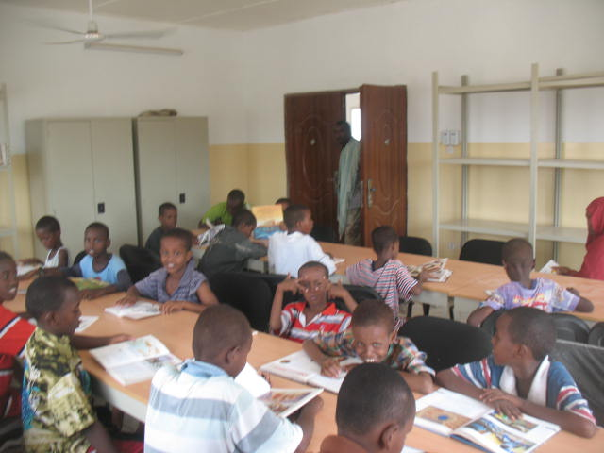
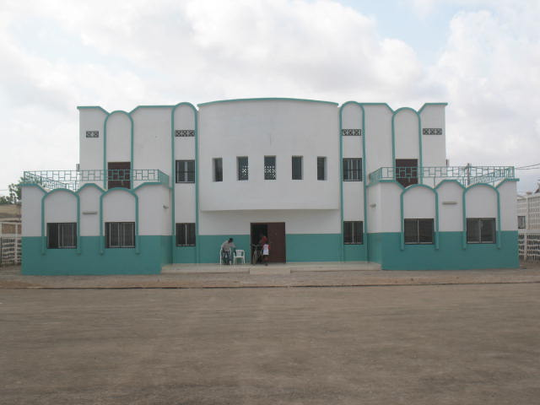
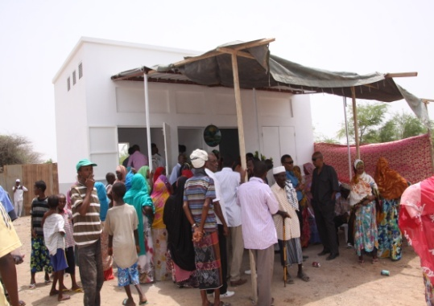
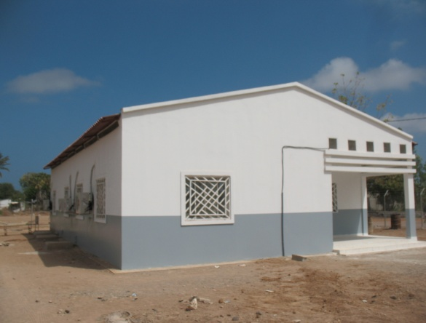
PROJETS MOBILISES
PROJET | ZONE D’INTERVENTION
Projet de Réduction de la Pauvreté Urbaine des Chefs lieu des Régions (PREPUD Régions) Financement : GVT/BAD | Chefs lieu : Ali Sabieh, Arta, Dikhil, Obock, Tadjourah
Projet de Route reliant Djibouti à Loyada (PDRL) Financement : GVT/BID | Corridor Djibouti/Loyada : Atar, Damerjog, Douda
Projet pilote de filet social Financement : GVT/Fonds japonais | Djibouti ville (Quartiers Moustiquaire et………..) Région de Tadjourah (Adailou) Région d’Arta (Atar Damerjog)
Projet accès sur les micros/petits crédits ruraux Financement : GVT/KFAED | Toutes les zones rurales

Slide 33
PROJETS MOBILISES
PROJET | ZONE D’INTERVENTION
Projet de Développement Urbain Intégré de Balbala (PDUI) Financement : GVT/AFD | Djibouti ville (Balbala) : Quartiers 12, 14, 15
Projet de Réduction de la Pauvreté Urbaine (PREPUD Quartier 7) Financement : GVT/IDA | Djibouti ville (Quartier 7)
Projet de Réduction de la Pauvreté Urbaine de Balbala (PREPUB) Financement : GVT/BID | Djibouti ville (Balbala) : Quartiers Cheik Moussa, Qarwyl, Bahache, Ancien Balbala
Projet d’appui aux coopératives Financement : GVT/FADES | Régions : Ali Sabieh, Arta, Dikhil, Obock, Tadjourah

Slide 34
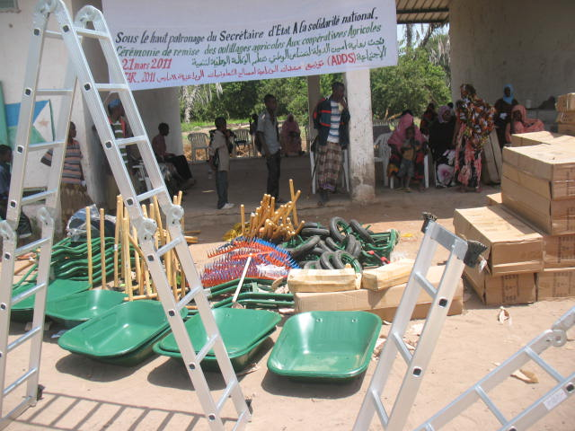
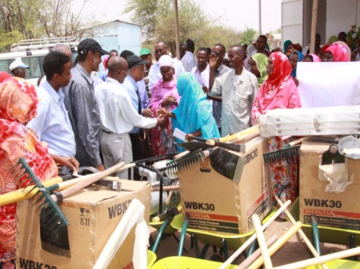
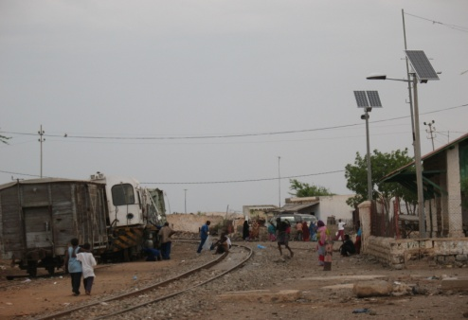
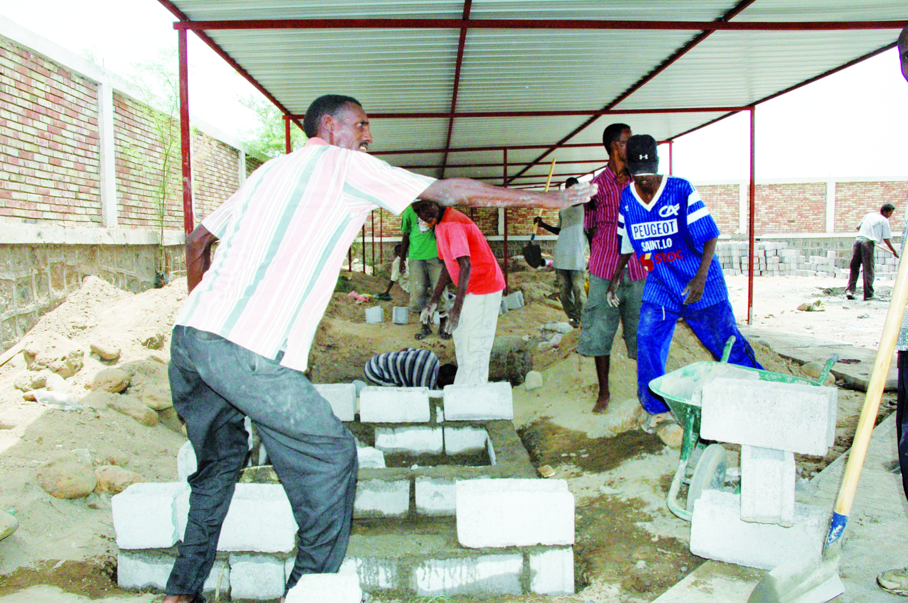
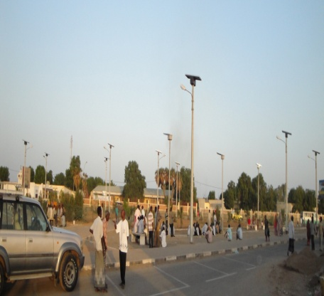
PROJETS MOBILISES
PROJET | ZONE D’INTERVENTION
Projet d’électrification solaire Financement : GVT/KOICA | Région d’Ali Sabieh (Ali Adde)
Projet de Développement de la Micro finance et de la Micro entreprise (PDMM) Financement : GVT/FIDA | Djibouti ville Régions : Ali Sabieh, Arta, Dikhil, Obock, Tadjourah
Projet d’Appui à l’ADDS pour le Développement de la micro finance Financement : GVT/PNUD | Djibouti ville Régions : Ali Sabieh, Arta, Dikhil, Obock, Tadjourah
Projet pour la promotion de l’assainissement autonome Financement : GVT/UNICEF | Djibouti ville : Balbala, Quartier 7

Slide 35
PLAN D’ACTIONS
Objectifs visés
Programme de travail
Court terme
(2011-2012)
Projets mobilisés
Moyen terme
(2012-2016)
Projets en négociation

Slide 36
PROJETS EN NEGOCIATION
PROJET | ZONE D’INTERVENTION
Gestion et valorisation des déchets solides AFD : 5/6 millions d’euros | Djibouti ville (Balbala)
Promotion de le micro finance et de la micro entreprise rurale FIDA : 6 millions de dollars | Régions (corridors)
Appui au secteur de la micro finance AFD | Tout le territoire
Etude de l’électrification rurale PPIAF | Régions (25 villages)

Slide 37
PLAN D’ACTIONS
Objectifs visés
Programme de travail
Court terme
(2011-2012)
Projets mobilisés
Moyen terme
(2012-2016)
Projets en négociation
Projets en prospection

Slide 38
PROJETS EN PROSPECTION
PROJET | ZONE D’INTERVENTION
Gestion des déchets | Cinq chefs lieu des Régions intérieures
Développement rural intégré | Régions et leurs arrières pays
Protection sociale productive | Tout le territoire
Aménagement de places | Djibouti ville (Place Harbi, Place de l’indépendance)

Slide 39
PROJETS EN PROSPECTION
PROJET | ZONE D’INTERVENTION
Projet d’aménagement urbain Intégré | Djibouti ville (Place Harbi, Place de l’indépendance)
Projet de développement urbain Intégré | Djibouti ville (Quartier 7 bis, Ambouli Djebel)
Projet de développement urbain Intégré | Djibouti ville (Quartiers 9 et 10 de Balbala)
Electrification rurale/PPIAF | Régions (25 villages)
Désenclavement de la capitale | Djibouti ville
Pépinières d’entreprises | Djibouti ville

Slide 40
Situation du FSN 2008-2011
2008-2011
Principales Sources des Fonds
et
Situations
FSN
Fond de Solidarité Nationale
Investissement 2008-2011

Slide 41
RAPPEL : Sources des Fonds FSN
60% Etablissements Publics
40% Forfaitisation sur les installations de sécurité

Slide 42
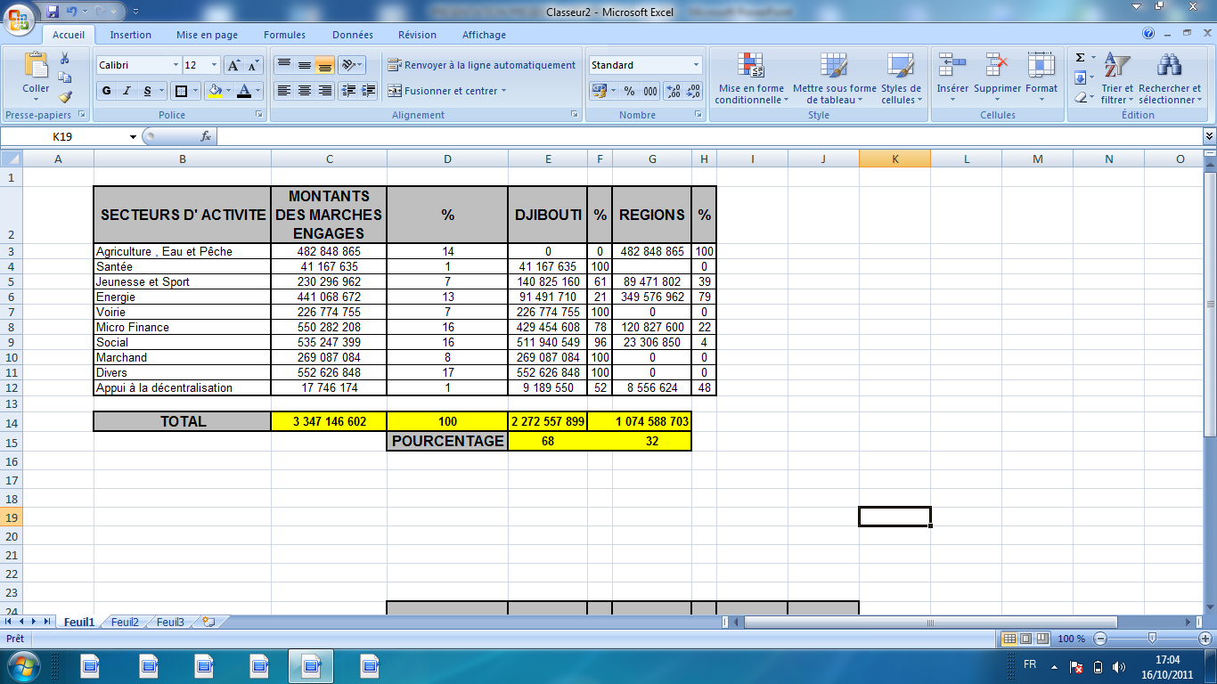
TABLEAU RECAPITULATIF DES INVESTISSEMENTS 2008-2011 DU FSN

Slide 45
Atouts du FSN
Forte implication du Gouvernement,
Capacités de créativité Djiboutienne proactivité,
Actions innovantes/pilotes s’inscrivant dans le temps
  Accès aux énergies renouvelables pour populations défavorisés.. et rurale
  Village solaire Holl-Holl
  Pêcherie Loyada etc.
  Promotion micro finance/CPECs+points de service
Contre Partie Nationale des projets sur financements extérieurs assurée Confiance des bailleurs de fonds
OWNER SKIP/ Compter sur soi même, puis associer/impliquer partenaires au développement et non l’inverse

Slide 46
Programmation FSN 2012 : quelques pistes de réflexion
Afin d’avoir une meilleure efficacité des actions du Gouvernement en matière de lutte contre la pauvreté, un recentrage du FSN pour 2012 sur deux grands enjeux est proposé sur :
Les programmes de filets sociaux : extension des projets en cours au niveau de l’ADDS en milieu rural et urbain, amélioration du ciblage, mise en place de filets sociaux pour les groupes vulnérables : les personnes âgées sans revenus et les enfants handicapés pauvres;
Lutte contre le chômage des jeunes déscolarisés et/ou diplômés à travers des mécanismes de micro finance et soutien à la création de toutes petites entreprises (en collaboration avec le Ministère du Commerce et le financement de formations qualifiantes (partenariat avec le MENFOP et MTRE)

Slide 47
MERCI
Pour votre attention

